Slide 1
A Very Compact S-box for AES
D. Canright

Slide 2
Part. 1 背景

Slide 3
S-box
S-box 全称为 substitution-box, 是对称密钥算法的一个基本组成成分. 根据香农的混淆理论, 分组密码中的 S-box 主要用于模糊密钥和密文之间的关系.

Slide 4
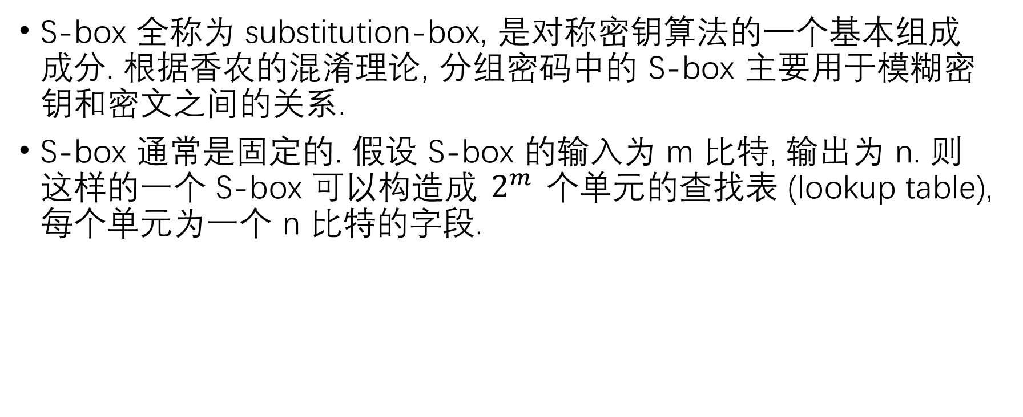
S-box
S-box 全称为 substitution-box, 是对称密钥算法的一个基本组成成分. 根据香农的混淆理论, 分组密码中的 S-box 主要用于模糊密钥和密文之间的关系.
S-box 通常是固定的. 假设 S-box 的输入为 m 比特, 输出为 n. 则这样的一个 S-box 可以构造成 $2^{m}$ 个单元的查找表 (lookup table), 每个单元为一个 n 比特的字段.

Slide 5
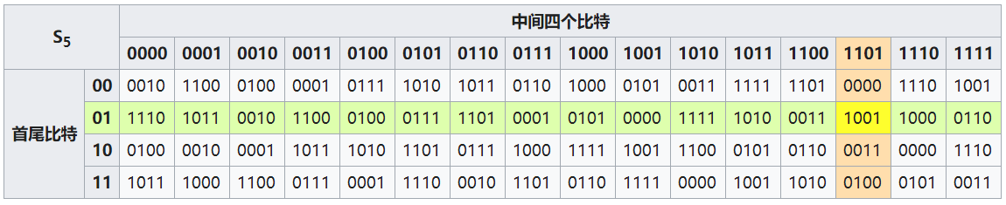
上表为 DES 的 $6×4$ S-box$\left(S_{5}\right)$. 给定 6 比特输入, 将首尾两个比特作为行坐标, 中间四个比特作为列坐标进行查表, 最终获得 4 比特输出.

Slide 6
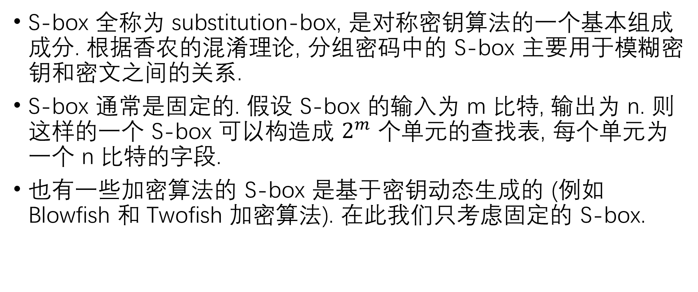
S-box
S-box 全称为 substitution-box, 是对称密钥算法的一个基本组成成分. 根据香农的混淆理论, 分组密码中的 S-box 主要用于模糊密钥和密文之间的关系.
S-box 通常是固定的. 假设 S-box 的输入为 m 比特, 输出为 n. 则这样的一个 S-box 可以构造成 $2^{m}$ 个单元的查找表, 每个单元为一个 n 比特的字段.
也有一些加密算法的 S-box 是基于密钥动态生成的 (例如 Blowfish 和 Twofish 加密算法). 在此我们只考虑固定的 S-box.

Slide 7
关于AES
AES的一轮加密中, 有四步操作, 依次为: SubBytes, ShiftRows, MixColumns 和 AddRoundKey.
这四步操作中有三个是线性操作 (ShiftRows, MixColumns, AddRoundKey), 它们的输出仅仅是各输入位的线性组合, 因此这三个操作在软件和硬件上都是易于实现的.

Slide 8
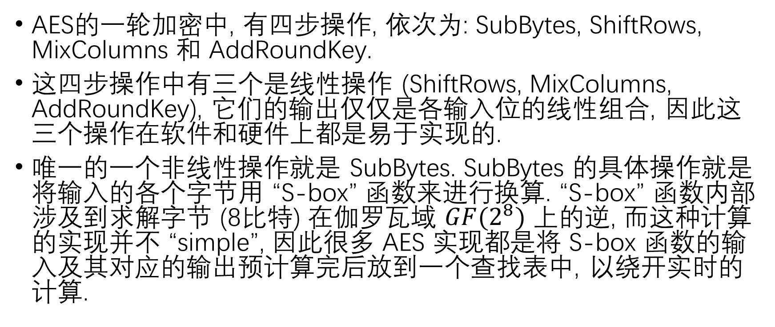
关于AES
AES的一轮加密中, 有四步操作, 依次为: SubBytes, ShiftRows, MixColumns 和 AddRoundKey.
这四步操作中有三个是线性操作 (ShiftRows, MixColumns, AddRoundKey), 它们的输出仅仅是各输入位的线性组合, 因此这三个操作在软件和硬件上都是易于实现的.
唯一的一个非线性操作就是 SubBytes. SubBytes 的具体操作就是将输入的各个字节用 “S-box” 函数来进行换算. “S-box” 函数内部涉及到求解字节 (8比特) 在伽罗瓦域 $GF(2^{8})$ 上的逆, 而这种计算的实现并不 “simple”, 因此很多 AES 实现都是将 S-box 函数的输入及其对应的输出预计算完后放到一个查找表中, 以绕开实时的计算.

Slide 9
LOOKUP TABLE
上表为 DES 的 $6×4$ S-box$\left(S_{5}\right)$. 给定 6 比特输入, 将首尾两个比特作为行坐标, 中间四个比特作为列坐标进行查表, 最终获得 4 比特输出.

Slide 10
LOOKUP TABLE的缺陷
表的每一次复制都需要 256 字节的内存, 并且占用电路来执行查询任务.
同一个分组中的 16 个字节 (AES128) 经过 S-box 函数得到的值是能够并行计算的, 但是这种并行计算需要用到 S-box 表的 16 个复制. 而且, 我们还能用 “流水线” 算法来进一步加速 SubBytes.
如此, 对于 10 轮的 AES, 要想让硬件 “尽可能” 快地加密, 就需要 S-box 表的 160 个复制, 也就需要 160 个电路来并行计算. 这又会牵扯到一个芯片面积的问题: 芯片也许没有那么多的面积来布置这 160 个电路.
Notes:
什么是 “流水线” 算法呢? 比如这部分电路专门计算第一轮的加密, 这部分电路专门计算第二轮的加密

Slide 11
为了解决上述问题, 本论文提出了一种直接计算 S-box 函数的子域算法.
利用本论文提出的子域算法实现的硬件电路与查表法所用的电路相比更为简单, 需要的门电路更少, 这就会使得 S-box 函数的电路实现更为紧凑(所以论文名字叫做: “A Very Compact S-box…”), 芯片能容纳更多的电路, 也就能支持更多的并行计算, 加密速度也会随之提高.

Slide 12
Part. 2 子域算法
The S-box Algorithm Using Subfield Arithmetic

Slide 13
对于一个 8 比特的输入字节 a, S-box 分两步计算输出:
1. 取逆 (Inverse)
2. 仿射变换 (Affine Transformation)

Slide 14
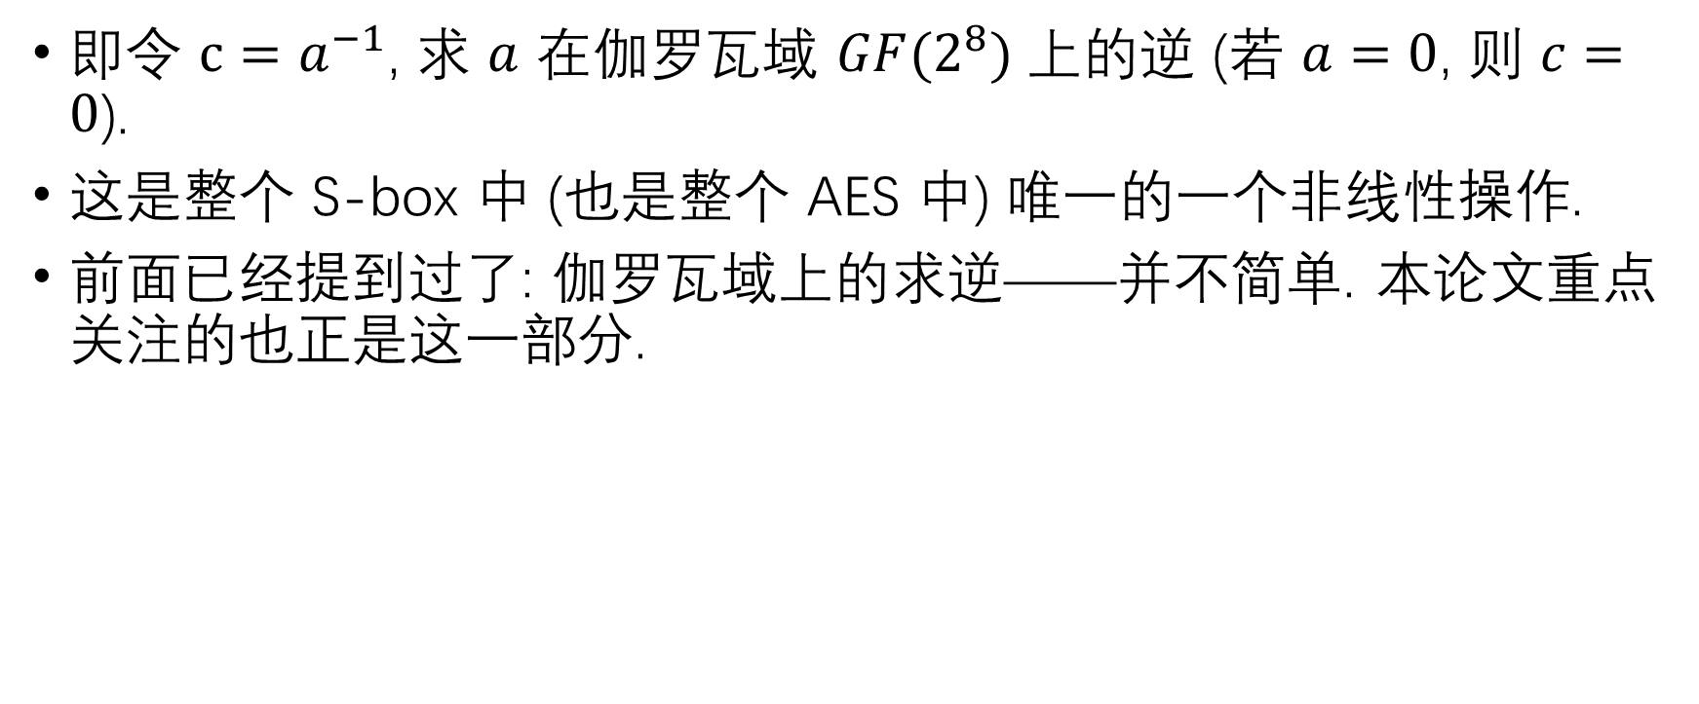
取逆
即令 $c=a^{−1}$, 求 $a$ 在伽罗瓦域 $GF(2^{8})$上的逆 (若 $a=0$, 则 $c=0$).
这是整个 S-box 中 (也是整个 AES 中) 唯一的一个非线性操作.
前面已经提到过了: 伽罗瓦域上的求逆——并不简单. 本论文重点关注的也正是这一部分.

Slide 15
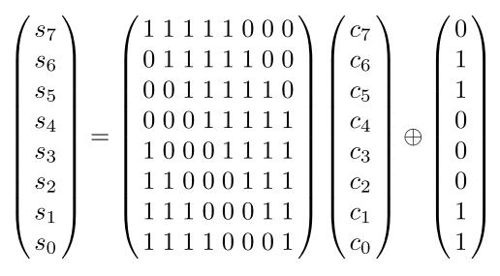
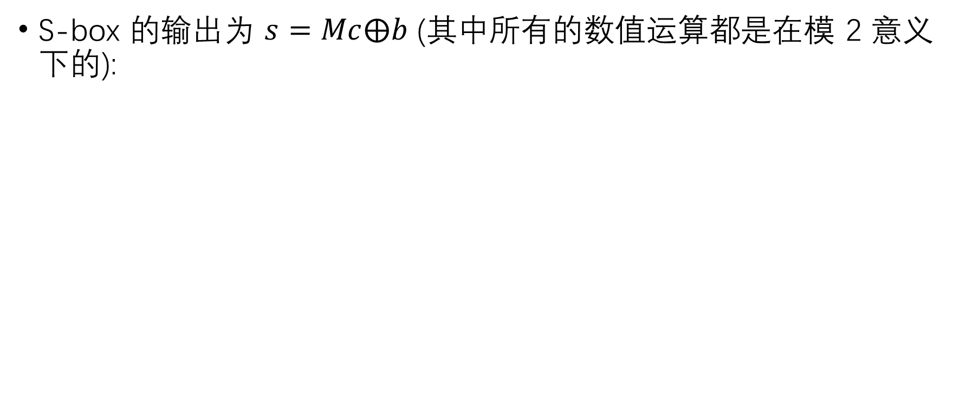
仿射变换
S-box 的输出为 $s=Mc⨁b$ (其中所有的数值运算都是在模 2 意义下的):
这里面都是线性操作, 实现的电路都是很经典而且简单的, 进一步优化的空间很小.

Slide 16


S-box 的计算流程
输入 a
$$c=a^{−1}$$
输出$s=Mc⨁b$

